Slide 1
Prévention des violences en milieu scolaire -exemple du BICE à Goma RDC
Mardi 18 avril 2023
Marie-Laure JOLIVEAU, chargée de programmes Afrique au
Bureau International Catholique de l’Enfance (BICE).
Genève

Slide 2
Présentation d’une action en RDC- Goma
Projet triennal Ecoles sans Murs 1- juillet 2020-juin 2023.
Partenaire local ancré: GHOVODI
Contexte:
l’accès partiel des enfants à l’école, à une formation.
Une des causes: l’abandon scolaire dû aux châtiments corporels, au harcèlement sexuel d’enseignants (NST), enfants chassés pour non paiement des frais scolaires.
Objectif spécifique: Les enfants sont acteurs de leurs droits dans un environnement protecteur et favorable à l’accès à l’éducation
Bénéficiaires :
20 écoles du secondaires partenaires
15 élèves x 20 clubs
2 enseignants X 20 écoles
Partenaires:
Direction des 20 écoles
Division de l’enseignement primaire, secondaire et technologique
Division Genre, famille

Slide 3
1.Prévention auprès des élèves : étapes-actions pour y parvenir
Elaboration d’un Guide d’éducation aux droits des enfants
Organisation et fonctionnement du club : règlement intérieur, Comité -Point focal, Point focal Adjoint, Secrétaire, Sec Adjoint, Conseiller, Trésorier.
4 Outils de suivi: trame de rapportage, outil sur la qualité des sensibilisations, planification des séances, grille de suivi de la planification des activités
18 Thématiques à traiter en séances de 60 min. 2/mois :
DE (éducation/participation/opinion/bientraitance), diverses violences, signalement, masculinité
Aide à la constitution de 20 clubs d’élèves et au renouvellement d’équipe à la rentrée (9 anciens, 11 nouveaux) séance de structuration et mise en place des comités
Renforcement des capacités (2 élèves par club formés)
Suivi de proximité (par un mobilisateur communautaire)
Appui matériel: boite à suggestions, mégaphone, gouters,
Résultat : Animations par les élèves de sensibilisations (sketches, messages, chanson…)

Slide 4
2.Implication progressive des équipes éducatives à la protection des enfants (concomitant avec 1)
Atelier de lancement
Consultation auprès des autorités scolaires et des élèves (violences et leur gestion)
Accompagnement à la gestion des cas signalés par les clubs. (Ecoute, Référencement)
Formation de 3 jours des enseignants (avec les autorités, appui d’un juriste)
Module 1 Introduction aux droits des enfants et à la prévention contre les violences
Module 2 Comprendre la maltraitance des enfants à l’école
Module 3 les mesures de prévention et de protection aux violences faites aux enfants, dans les écoles
Élaboration et diffusion d’une charte de bientraitance, dont un code de conduite, validée par la division provinciale, engagements des équipes
Plaidoyer auprès des autorités pour rappeler les obligations

Slide 5
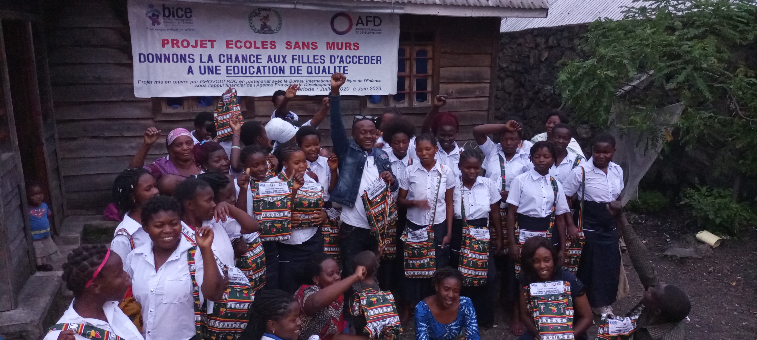
3. Quelques Résultats
Pour les enfants
240 causeries pour 300 élèves par année scolaire
6 723 autres élèves sensibilisés par année scolaire
Taux d’abandon scolaire de 19 % à 12,7% A1 et A2
(31% d’abandon en moins (1372 à 944))
Pour la communauté
Campagne conjointe avec des leaders communautaires: la place des enfants n’est pas dans le mariage mais plutôt à l’école
Adoption de la circulaire du 19 mars 2021 de l’EPST pour rappeler l’obligation d’accueillir en classe les filles enceintes ou jeunes mères
Pour les écoles
Hausse des signalements
2 licenciements d’enseignants pour des cas de viols
Impact
Un guide pratique d’éducation aux droits diffusé au Sud Kivu
Appropriation de la thématique par les Divisions très en demande : formation de 60 Inspecteurs pour EsM2 2024-2027

Slide 6
Annexes

Slide 7
CHARTE DU BON COMPORTEMENT A L’ATTENTION DE TOUS
Ne Porter atteinte à l’intégrité physique ou psychologique à aucun élève
N’humilier ni dénigrer aucun enfant à cause de son ethnie, sa situation de vulnérabilité ou encore ses conditions physiques
Ne jamais harceler ou agresser sexuellement, physiquement ou psychologiquement un élève
Ne pas faire du chantage sur le physique ou les conditions de vie de l’enfant
Signaler à la direction les actes de violence faites aux élèves
Maintenir la sécurité au sein de sa classe
Ne pas soutenir le mariage d’un enfant
Ne pas faciliter l’exploitation sexuelle d’un élève
Référencer tout enfant en souffrance vers les structures compétentes

Slide 8
Guide d’éducation aux droits des enfants- précisions
1.Droit de l’enfant, Bonne gouvernance,
2.Bonnes pratiques d’hygiène en milieu scolaire de lutte contre covid-19, ebola
3. identification des situations de maltraitance des enfants en milieu scolaire
4. la loi sur les violences sexuelles en rdc
5. la loi sur la protection des enfants en rdc
6. droit à l’éducation
7. opinion, expression et participation des enfants
8. une école bientraitante
9. le genre 10. le viol
11. le harcèlement sexuel 12. violence et exploitation sexuelles
13. le mariage précoce/ force
14. violence psychologique ou émotionnelles
15. signalement des cas des violences commis sur les enfants et services de prise en charge
16. prévenir la discrimination des enfants
17. ist et vih/sida
18. sauvegarde et protection de l’environnement

Slide 9
Programme de la formation des enseignants
Introduction à la formation
Chapitre 1 Définition des Concepts clés
Chapitre 2. Cadre juridique et normatif
Chapitre 3. Violences faites aux enfants au sein des écoles
Chapitre 4. Protection et prévention contre les violences faites aux enfants dans les écoles
Chapitre 5. Facteur des risques et de protection des enfants à l’école
Chapitre 6 Comportements et attitudes du personnel et bientraitance des enfants au sein des écoles
Chapitre 7.Responsabilités des adultes dans la protection des enfants
Chapitre 8 La maltraitance institutionnelle
Chapitre 9 Participation des enseignants et des autorités scolaires dans la protection des enfants
Chapitre 10.Charte de la bientraitance des enfants : pour prévenir
Chapitre 11. Obligation de signalement et prise en charge de cas des violences contre les enfants au sein de l’école : pour protéger les élèves victimes
Chapitre 12 Participation des enfants : pour favoriser une culture de bientraitance
Chapitre 13 Le travail des clubs d’enfants dans la prévention des violences faites aux enfants : une pratique participative et bientraitante à développer

Slide 10
Merci pour votre attention
marie-laure.joliveau@bice.org

